Slide 1
TUTORIAL PSEINT
ELEMENTOS DE COMPUTACIÓN
Profesor: Guillermo Figueroa

Slide 2
CONTENIDOS
Definición de un algoritmo
Tipos de datos
Representaciones de un algoritmo
Lenguaje natural
Pseudocódigo
Diagrama de flujo
Lenguaje de programación
Pseint
- Tipos de datos
- Expresiones
- Acciones secuenciales
- Estructuras de control
- Arreglos
- Notaciones
Ejercicios

Slide 3
DEFINICIÓN DE UN ALGORITMO
Un algoritmo es una lista definida y ordenada de operaciones o acciones para poder encontrar la solución a un problema.
Esta compuesto por operaciones, métodos y variables.
Entre las operaciones se conocen las matemáticas: +, -, /, *.
Los métodos son las funciones disponibles: Mostrar en pantalla.
Las variables pueden ser de diversos tipos:
- 1
- V y F
- ‘a’
- [1 2 3 4 5] ó [a b c d e]
- ”aaaaaa”
- Null

Slide 4
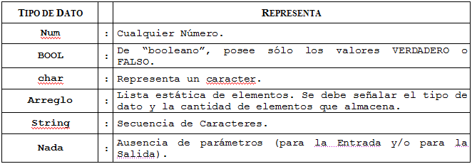
TIPOS DE DATOS

Slide 5
REPRESENTACIONES DE UN ALGORITMO
Todo algoritmo puede ser representado por:
- Lenguaje natural
- Pseudocódigo
- Diagramas de flujo
- Lenguajes de programación

Slide 6
LENGUAJE NATURAL
Problema: Sumar 2 números.
Representación mediante Lenguaje natural:
- Inicio Suma
- Ingresar primer número
- Guardar número en variable a
- Ingresar segundo número
- Guardar número en variable b
- Sumar a y b
- Guardar resultado en R
- Mostrar R
- Fin
Desventajas:
-Ambiguo
-Extenso

Slide 7
PSEUDOCÓDIGO
Es una forma de representar un algoritmo, que se acerca a los lenguajes de programación y con elementos del lenguaje natural.
El pseudocódigo se compone de:
- Cabecera
- Declaraciones
- Cuerpo
La cabecera es la parte del algoritmo que posee el nombre de éste.
Las declaraciones son las variables y constantes que utilizará el algoritmo para resolver el problema.
El cuerpo son el conjunto de instrucciones o acciones que están entre el Inicio y el Fin.

Slide 8
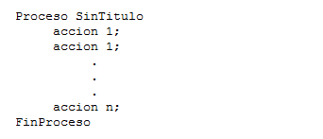
PSEUDOCÓDIGO
La estructura del pseudocódigo es la siguiente:
La sección “Proceso SinTitulo” es la cabecera del algoritmo
La sección “acción 1, acción 1,…” es el cuerpo del algoritmo
En este caso como utilizaremos el Pseint la sección de declaraciones del algoritmo no se toma en cuenta, ya que el software se encarga de asignarle el tipo de dato a cada variable dependiendo del uso que se le dé.

Slide 9
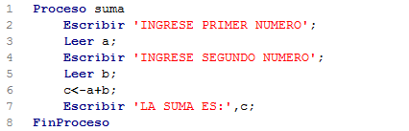
PSEUDOCÓDIGO
Representación mediante Pseudocódigo:

Slide 10
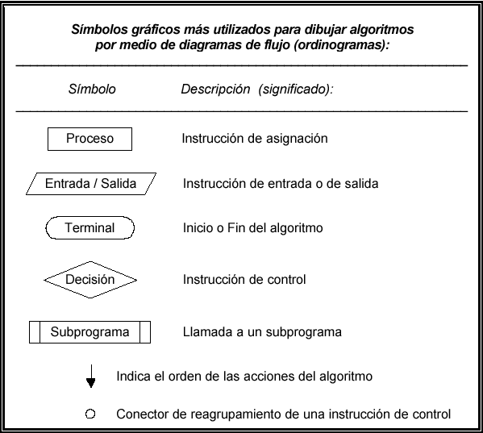
DIAGRAMA DE FLUJO
La representación mediante diagrama de flujo es una descripción gráfica de un algoritmo utilizando símbolos.

Slide 11
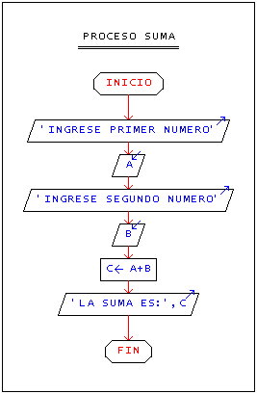
DIAGRAMA DE FLUJO
Representación mediante diagrama de flujo:
Para generar un diagrama de flujo en Pseint para nuestro algoritmo debemos presionar el botón:

Slide 12
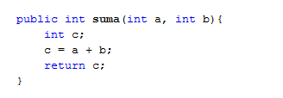
LENGUAJE DE PROGRAMACIÓN
Representación mediante Lenguaje de programación(JAVA):
El diseño del algoritmo es independiente a cualquier lenguaje de programación.
Es decir, podemos llevar un algoritmo a cualquier lenguaje de programación.

Slide 13
PSEINT
Es un software que interpreta pseudocódigo.
Permite la generación de diagramas de flujo, dado un algoritmo en pseudocódigo.
También es posible exportar el pseudocódigo a un lenguaje orientado a objetos como C++.
Para compilar y ejecutar nuestro pseudocódigo debemos presionar el botón:

Slide 14
PSEINT – TIPOS DE DATOS
En Pseint existen los siguientes tipos de datos:
- Numérico: enteros y decimales, los decimales se separan con un punto(2 ; 2.5) .
- Lógico o Booleano: V y F
- Carácter: carácter y cadena de caracteres, pueden ir encerrados entre comillas simples o dobles (‘a’ , “a” , ‘hola’, “hola”).
Los tipos de datos son determinados automáticamente cuando se crean las variables o se les asigna un valor.
Este tipo de dato deberá permanecer constante durante todo el proceso, si no es así el proceso será interrumpido.

Slide 15
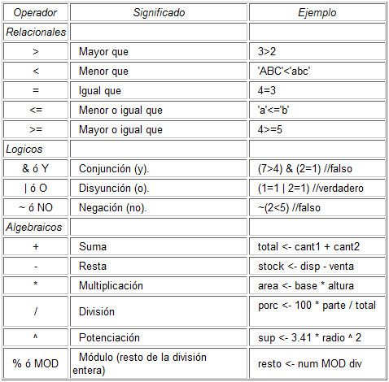
PSEINT – EXPRESIONES
Operadores:

Slide 16
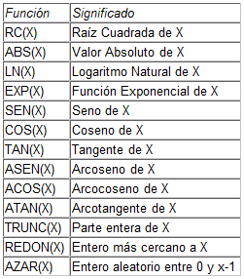
PSEINT – EXPRESIONES
Funciones:

Slide 17


PSEINT – ACCIONES SECUENCIALES
Asignación: nos permite guardar un valor en una variable.
c <- 2; por lo tanto c=2.
Leer: nos permite recibir valores por teclado y guardarlos en variables.
Leer a; recibe el valor y lo almacena en a.
Leer a, b, c; recibe 3 valores y los guarda en la variable que corresponda.

Slide 18

PSEINT – ACCIONES SECUENCIALES
Escribir: nos permite mostrar en pantalla algún tipo de dato, o varios separados por ‘,’.
Escribir ‘hola mundo’;
Escribir ‘hola mundo’, ‘hola’, 2, c;

Slide 19
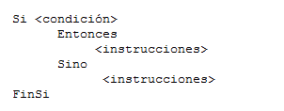

PSEINT – ESTRUCTURAS DE CONTROL
CONDICIONAL:
Si – Entonces: es una estructura de control que depende del valor de una condición lógica.
Es decir se debe evaluar una condición y si la cumple, deberá ejecutar todas las acciones después del “Entonces” y si no las cumple debe ejecutar todas las accione después del “Sino”

Slide 20
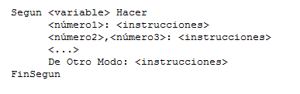

PSEINT – ESTRUCTURAS DE CONTROL
CONDICIONAL:
Segun: es una estructura de control que depende del valor de una variable de tipo numérica para ejecutar una secuencia de instrucciones asociada a ese valor.
Puede suceder que una secuencia de instrucciones sea común para más de un valor de la variable numérica, es el caso que se ve en la imagen siguiente, donde el valor 2 y 3 de la variable numérica lleva a ejecutar una misma secuencia de instrucciones.
Cada valor de la variable numérica es una opción que ejecuta una serie de instrucciones, es por esto que esta instrucción es recomendable para manejar Menu muy complejos.

Slide 21

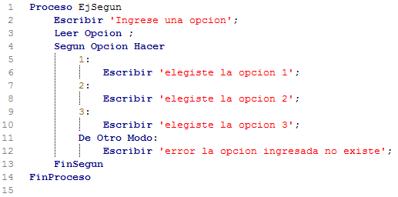

PSEINT – ESTRUCTURAS DE CONTROL
La opción “De otro modo” significa que si la variable numérica toma un valor que no está en ninguna de las opciones anteriores ejecuta las instrucciones de esa opción.
Esta opción es ocupada generalmente para capturar(Catch) errores al ingresar una opción no disponible y así avisarle al usuario.
Ej:

Slide 22


PSEINT – ESTRUCTURAS DE CONTROL
REPETITIVA:
Mientras: permite ejecutar una secuencia de instrucciones repetidamente hasta que la condición no se cumpla.

Slide 23

PSEINT – ARREGLOS
Los arreglos (arrays) son una estructura de datos que permite el almacenamiento estático(tamaño definido) de una serie de elementos del mismo tipo (caracter, númerico, Booleano) ordenados en fila.
Su representación matemática es la de un vector de 1 dimensión, por lo que podemos llegar a representar una matriz con arrays multidimensionales.
Cada array posee un índice(empieza en 0) que indica la posición en la que está almacenado un elemento en el arreglo, esto se debe a que el array está segmentado.

Slide 24
PSEINT – ARREGLOS
Existen distintos tipos de arreglos dependiendo del tipo de dato que contengan.
Un ejemplo es un arreglo numérico.
Un arreglo de caracteres.
1
3
5
7
a
b
c

Slide 25

PSEINT – ARREGLOS
En Pseint la sentencia para poder definir un arreglo es la siguiente:
Dimension <identificador>[tamaño]
Ej:
Dimension Lista[9]
Para poder acceder a un elemento del arreglo se utiliza el siguiente comando:
<identificador>[posición_elemento] (empieza en 1 la posición en PSeint)
Ej: Lista[1] ,esto va a devolver el elemento en la posición 1.

Slide 26
PSEINT - NOTACIONES
Se pueden comentar líneas, para escribir por ejemplo la documentación de un programa. Esto se hace con el operador //, todo lo que precede a //, hasta el final de la línea, no será tomado en cuenta por el interpretador.
-//autor: nombre
No pueden haber instrucciones después de Proceso y FinProceso, excepto comentarios.
Los identificadores de las variables, deben constar sólo de letras, números y/o guión abajo(_), comenzando siempre con una letra.
Las estructuras no secuenciales pueden anidarse. Es decir, pueden contener otras adentro, pero la estructura contenida debe comenzar y finalizar dentro de la contenedora.

Slide 27
EJERCICIOS
Implemente en Pseint los algoritmos en pseudocódigo que resuelvan los siguientes problemas.
-Problema1: Implementar un formulario que pida el nombre después el apellido, luego el rut y finalmente la dirección. Para que muestre por pantalla la siguiente información con los datos ingresados.
+Nombre:
+Apellido:
+Rut:
+Dirección:
-Problema2: Mostrar por pantalla los números pares entre [0,100].

